Slide 1


미국 SELF-FUNDED EMPLOYER 치아보험 POC
×
U.S. Self-Funded Employer
Dental-Benefit PoC
현재 Snowflake 지원 관계를 구조화된 90일 공동 검증으로 전환하는 제안입니다.
Employee / 임직원
Evidence / 데이터 근거
Employer / 기업 의사결정
치아보험 이해
치과 찾기 + 지원 요청
가입·플랜·네트워크
이용 기록 + 치아보험 청구
플랜·운영사 적합성
접근성 + 청구 + 본인부담
01
Notes:
첫 장에서 현재 Snowflake 지원 관계를 90일 공동 검증으로 전환한다는 목적을 명시한다. 공식 프로그램명과 현재 스폰서는 외부 공유 전에 확인한다.

Slide 2
ICLO 관점 / 미국 시장 맥락
치아보험에서 실제 진료까지 네 가지 판단이 남습니다
임직원은 실제 진료 전에 네 가지 질문을 각각 해결해야 합니다.
가입 자격
오늘 보장 대상인가?
임직원·가족 + 효력일
실제 이용
가입 자격 확인
네트워크
어느 치과가 플랜에 맞나?
네트워크 + 거리
네트워크 치과 확인
임직원
의사결정
치아보험 조건 이해
예상 본인부담 범위
치아보험 조건
치아보험이 얼마를 내나?
공제액 + 본인부담 + 연간 한도
보장 → 선택 → 행동
예약 가능 시간 확인
필요한 지원 요청
예약 가능성
실제로 예약할 수 있나?
치과 목록 + 예약 가능 시간
진료 준비 완료
ICLO는 의사결정 마찰을 줄이며, 원시 임상 확률을 노출하지 않습니다.
×
ICLO 내부 검토 자료
02
Notes:
치아보험 가입 여부와 실제 진료 이용 사이의 네 가지 의사결정 마찰을 보여준다. 선형 절차가 아니라 직원이 동시에 확인해야 하는 입력-판단-결과 구조다.
[Sources]
- User-provided ICLO x Snowflake external briefing requirements, 2026-08-05
- ADA, Dental benefit plan designs: https://www.ada.org/resources/practice/dental-insurance/benefit-plan-designs

Slide 3
확정된 ICLO 방향 / ICLO 제품 설계 원칙
치아보험 이용을 청구 근거까지 연결합니다
앞에서는 치아보험 이용을 돕고, 뒤에서는 청구로 확인 가능한 근거를 만듭니다.
1
2
3
4
직원 경험
혜택·치과 정보
직원 요청 기반 행동
청구로 확인한 근거
우려 사항 + 혜택 이해
선택적 구강 사진
가입 자격 + 네트워크
플랜 조건 + 예약 정보
치과 찾기
예약 지원
방문 완료 + 청구 항목
기업에는 집계만
모델은 그림자 모드
초기 모델의 질병 확률은 임직원이나 기업에 보여주지 않습니다. 특정 치과, 응급도, 치료경로도 자동으로 결정하지 않습니다.
설계 경계: 모델 신호·이용 지원·연계 기록을 분리하고 임직원 행동과 동의 시각을 남깁니다.
×
ICLO 내부 검토 자료
03
Notes:
직원이 혜택을 이해하고 본인 요청으로 치과 찾기나 예약 지원을 받는 흐름이다. 초기 이미지 모델은 shadow mode이며 특정 치과, 응급도, 치료경로를 자동 결정하지 않는다. 이는 잠정적 제품 설계 경계이며 미국 규제 자문 전의 확정 법률 판단이 아니다.
[Sources]
- User-provided ICLO x Snowflake external briefing requirements, 2026-08-05
- User-provided CEO Junbae Kim and CMO Hyeyoon Choi review emails, 2026-08-05
- ICLO Employer Dashboard synthetic demonstration

Slide 4
확정된 ICLO 방향 / PoC 범위
이번 PoC는 미국 시장의 한 운영 구조만 검증합니다
미국에는 여러 비용부담 방식이 공존하며, 이번 제안은 self-funded employer 치아보험에만 초점을 둡니다.
구분 | 한국 이해 기준 | 미국 시장 | 이번 PoC | 의미
보장 기반 | 국민건강보험 중심; 치과 일부 비급여 | 치아보험이 별도 복지 플랜일 수 있음 | 기업 제공 치아보험 | 권리·데이터 경로가 다름
비용 위험 | 이번 PoC의 비교 대상 아님 | 완전보험·자가부담·공공·개인 시장 공존 | 기업이 치아보험 청구비용 부담 | 기업의 직접 이해관계
운영 | 국내 운영 구조와 다름 | 보험사/TPA가 가입·네트워크·청구 운영 가능 | 운영사 한 곳의 데이터 경로 | 협조와 권리 확인 필요
임직원 과업 | 급여·비급여와 예상비용 이해 | 네트워크·플랜·본인부담·예약 확인 | 임직원·가족 | 혜택을 실제 이용으로 전환
기업 근거 | 동일 기준으로 가정하지 않음 | 데이터가 여러 기관에 분산 | 기업 단위 집계 근거 | 기업 화면에 직원별 PHI 미노출
×
ICLO 내부 검토 자료
04
Notes:
미국 전체 치아보험 시장을 일반화하지 않고, 여러 구조 가운데 이번 PoC가 검증하는 self-funded employer 치아보험 한 레인만 비교한다. 한국 비교는 이해를 돕기 위한 제한적 기준이다.
[Sources]
- User-provided ICLO x Snowflake external briefing requirements, 2026-08-05
- U.S. Department of Labor, self-insured group health plans
- ADA, Dental benefit plan designs

Slide 5
미국 치아보험 시장 구조 / 현재 PoC 범위
미국 치아보험은 계약·운영·청구 주체가 다릅니다
fully insured·self-funded는 비용 구조이고, individual·Medicaid는 보장 시장입니다. 현재 PoC는 한 경로만 대상으로 합니다.
계약 + 선택
보장 시장 + 비용 구조
보험 구매자 / 플랜 주체
기업
보험형
기업
자가부담형 / ASO
개인 / 가족
Marketplace·직접 가입
Medicaid / CHIP
주정부 + MCO
브로커 / 복지 컨설턴트
치아보험 운영 레이어
비용 부담
운영
청구 + 데이터
누가 치아보험 청구비용을 부담하는가
가입 자격 + 혜택 + 네트워크
심사 + EOB + 청구 항목
보험사 / TPA / MCO 계약
비용 구조, 네트워크, 혜택 규칙, 데이터 권리와 보고 범위를 정합니다.
수혜자 + 치과
임직원·가족은 진료를 받고, 치과는 청구합니다.
현재 PoC 범위: 미국 self-funded employer + 치아보험사/TPA + 임직원·가족
×
ICLO 내부 검토 자료
05
Notes:
미국 치아보험 시장을 보장 시장, 비용 부담 구조, 계약·운영·청구 흐름으로 나누어 설명한다. fully insured와 self-funded는 비용 부담 방식이고, individual/Marketplace와 Medicaid/CHIP는 보장 시장이다. 현재 PoC는 미국 self-funded employer + 치아보험사/TPA + 임직원·가족 경로에만 한정한다.
[Sources]
- User-provided ICLO x Snowflake external briefing requirements, 2026-08-05
- User-provided CEO Junbae Kim and CMO Hyeyoon Choi review emails, 2026-08-05
- ICLO Employer Dashboard synthetic demonstration
- https://www.dol.gov/agencies/ebsa/about-ebsa/our-activities/resource-center/publications/understanding-your-fiduciary-responsibilities-under-a-group-health-plan
- https://beta.dol.gov/research-data/surveys-reports-publications/2026-report-congress-annual-report-self-insured-group-health-plans
- https://www.healthcare.gov/coverage/dental-coverage/
- https://www.medicaid.gov/medicaid/benefits/prevention
- https://www.ada.org/resources/practice/dental-insurance/benefit-plan-designs
- https://www.ada.org/resources/community-initiatives/dental-benefits-plan-for-employees
- https://www.nhis.or.kr/english/wbheaa02600m01.do

Slide 6
ICLO 제품 설계 원칙 / Snowflake 요청
근거 레이어를 Snowflake 위에서 통제합니다
가입·플랜·이용·청구 데이터는 Snowflake에서 관리하고, 원본 사진과 임직원별 진료 경로는 기업 화면 밖에 둡니다.
원본 이미지 경로
구조화된 근거 데이터 경로
원본 구강 이미지
앱 이용 기록
인사시스템 가입 자격
플랜 + 치과 정보
TPA / 보험사 청구
통제된 미국 저장소 / 개인건강정보 보관영역
Snowflake 미국 근거 레이어
공통 데이터 모델
품질 + 통제
성과 계산 레이어
가입자 월 + 플랜 + 이용 기록 + 청구
대조 + 목적별 접근 + 데이터 계보
청구로 확인한 결과 (실험군 배정은 법무·프로토콜 승인 후)
그림자 모드 분석
사진 바이너리는 안 들어감. 사람·기업에 연결된 참조와 신호는 들어감
기업용 집계 대시보드
직원별 건강 신호·진료 경로 없음
Snowflake에서 개인건강정보를 처리하려면 Business Critical과 적절한 BAA가 필요합니다. 이것만으로 ICLO 전체가 HIPAA 준수 상태가 되는 것은 아닙니다.
×
ICLO 내부 검토 자료
06
Notes:
Snowflake는 가입 자격, 플랜, 앱 이벤트, 치아보험 청구를 연결하는 관리형 근거·협업 레이어다. 원본 구강 이미지는 별도 통제 저장소에 두고 Snowflake에는 URI, 메타데이터, 모델 버전, 승인된 파생 신호만 둔다. 기업은 직원별 건강 신호를 보지 않는다.
[Sources]
- User-provided ICLO x Snowflake external briefing requirements, 2026-08-05
- User-provided CEO Junbae Kim and CMO Hyeyoon Choi review emails, 2026-08-05
- ICLO Employer Dashboard synthetic demonstration
- https://docs.snowflake.com/en/user-guide/intro-editions
- https://docs.snowflake.com/en/user-guide/security-row-intro
- https://docs.snowflake.com/en/user-guide/data-protection-policies-snowsight
- https://docs.snowflake.com/en/user-guide/access-history
- https://docs.snowflake.com/en/collaboration/listings-bcdr-consumers
- https://docs.snowflake.com/en/user-guide/secure-data-sharing-across-regions-platforms

Slide 7
확정된 ICLO 방향 / 검증할 가설
1년차 비용은 오를 수 있습니다
예방진료와 미치료 상태 발견이 늘면 첫해 치아보험 지급액이 먼저 증가할 수 있습니다.
예시 가설 - 실제 ICLO 성과가 아님
낮은 이직률
여러 해 가치 관점
1년차
2-3년차
검증
기준
예방 이용 증가
미치료 상태 발견
치료 구성 + 청구 지연
측정 가능
방향 미확정
높은 이직률
직원 경험 관점
플랜 연도 시작
이용량
비용 구분
계약 원칙
예방진료 이용은 플랜 지급액을 늘릴 수 있습니다.
허용액, 플랜 지급액, 직원 본인부담금은 다르게 움직일 수 있습니다.
ICLO는 첫해 절감을 보장하는 계약을 제안하지 않습니다.
×
ICLO 내부 검토 자료
07
Notes:
예방진료 이용과 미치료 상태 발견이 늘면 첫해 치아보험 지급액이 먼저 오를 수 있다. 허용액, 플랜 지급액, 직원 본인부담금을 분리하고 이직률과 청구 반영 지연을 함께 보아야 한다. 그래프는 가설이며 실제 성과가 아니다.
[Sources]
- User-provided ICLO x Snowflake external briefing requirements, 2026-08-05
- User-provided CEO Junbae Kim and CMO Hyeyoon Choi review emails, 2026-08-05
- ICLO Employer Dashboard synthetic demonstration

Slide 8
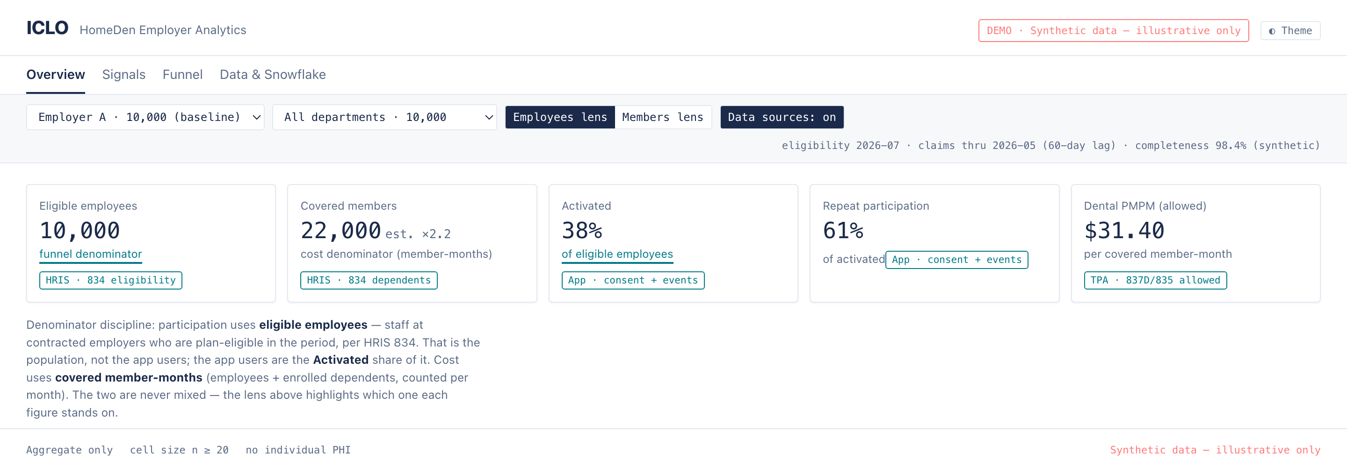
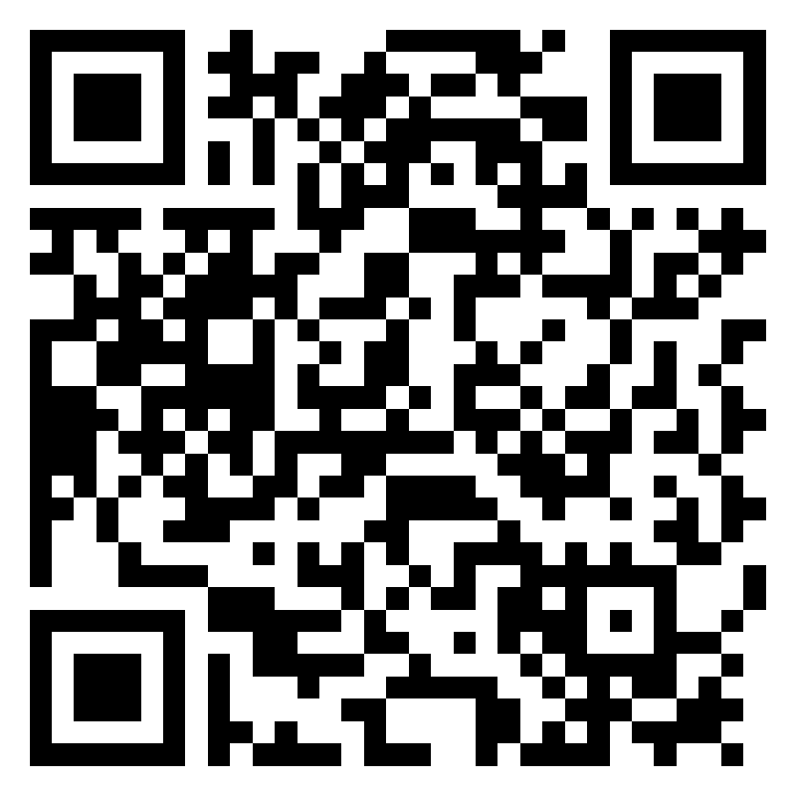
ICLO 제품 설계 원칙
기업이 확인해야 할 데이터 기준
합성 데이터 예시이며, 분모·기준일·청구 지연·완결성·소규모 집계 억제를 구매자에게 보이는 설계입니다.
합성 데이터
기준 집단
최신성
프라이버시
데모
설명용 예시
직원 / 가입자
기준일 + 청구 지연
집계 전용 · 최소 셀은 고유 인물 기준 · 기업 격리
합성 데이터 대시보드 · jangwookimbusiness-dev.github.io/iclo-us-employee-dashboard
×
ICLO 내부 검토 자료
08
Notes:
대시보드는 합성 데이터 예시다. 성과를 주장하는 화면이 아니라 직원/가입자 분모, 가입 자격 기준일, 청구 지연, 완결성, n>=20 셀 억제, 개인 PHI 미제공을 구매자에게 보이는 설계 증거다.
[Sources]
- User-provided ICLO x Snowflake external briefing requirements, 2026-08-05
- User-provided CEO Junbae Kim and CMO Hyeyoon Choi review emails, 2026-08-05
- ICLO Employer Dashboard synthetic demonstration

Slide 9
Snowflake 요청
기존 지원 관계를 미국 HLS 검증으로 연결합니다
Step 0에서 현재 한국 스타트업 담당이 미국 HLS GTM·아키텍처 담당자를 지정·연결한 뒤 기술 검증을 시작합니다.
STEP 0
라우팅
공식 지원 프로그램명·현재 스폰서를 확인하고, 미국 HLS GTM·아키텍처 담당자로 연결합니다.
적합성 + 담당
주요 영업 유형과 HLS 아키텍트·SE·보안·스타트업/파트너 담당자를 문서로 확정합니다.
계정
Day 30까지 계정 검증 행 1건을 작성하고, Day 75에 계정팀 사용사례 검토를 별도로 진행합니다.
진행 경로
계정·리전·BAA, 크레딧·지원 범위, 파트너·공동판매 준비 기준을 문서화합니다.
Snowflake에 법률 판단, 준수 인증, 막연한 고객 소개, 비용 절감 보장을 요청하지 않습니다.
×
ICLO 내부 검토 자료
09
Notes:
Step 0은 현재 한국 담당자가 미국 HLS GTM·아키텍처 담당자로 연결하는 라우팅 단계다. 계정 검증 행 작성과 계정팀 사용사례 검토를 서로 다른 액션으로 구분한다.

Slide 10
Snowflake 요청
90일 공동 검증 계획 · 라우팅과 설계
Step 0부터 60일까지: 담당을 확정하고 아키텍처를 설계합니다.
STEP 0 + 0-30일
31-60일
라우팅 + 정렬
설계
SNOWFLAKE
SNOWFLAKE
HLS로 연결하고 영업 유형·담당·미국 계정/BAA 경로를 확정합니다.
사용량을 산정하고 보안 기준 구조·계정 매트릭스를 공동 작성합니다.
ICLO
ICLO
현황 자료를 제공하고 워크숍·주간 운영을 맡습니다.
원천 데이터 매핑·수집 시험·사이징 입력값을 제공합니다.
게이트 · 스폰서·담당·경로 서면 확정
게이트 · 아키텍처와 매트릭스 1차본 승인
×
ICLO 내부 검토 자료
10
Notes:
Snowflake와 ICLO의 단계별 역할, 게이트, 공동 산출물을 한 화면에 묶는다. ICLO가 주간 현황과 단일 의사결정 기록을 운영한다.

Slide 11
Snowflake 요청
90일 공동 검증 계획 · 검증과 확장
61일부터 90일까지, 그리고 조건부 확장입니다. ICLO가 케이던스와 의사결정 기록을 맡습니다.
61-90일
조건부
검증
확장
SNOWFLAKE
SNOWFLAKE
계정팀 검토 1건을 후원하고 파트너 준비 체크리스트를 제공합니다.
필요성이 확인된 경우에만 Native App·Clean Room·연합학습을 검토합니다.
ICLO
ICLO
검토를 운영하고 진행/보류안을 제시합니다.
다자간 수요가 확인된 뒤에만 확장 기능을 구축합니다.
게이트 · 사용사례와 최소 근거 합의
발동 조건 · 계정 검토에서 다자간 수요 확인
운영 방식 · ICLO가 주간 서면 현황과 단일 의사결정 기록을 관리합니다.
사용량 산정 · 기업 수, 가입자-월, 수집·변환·결과 갱신 빈도, 데이터 규모, 웨어하우스 크기와 실행 시간을 입력값으로 제공하고, Snowflake SE가 Day 30 사이징 세션에서 연간 크레딧을 산정합니다.
×
ICLO 내부 검토 자료
11
Notes:
Snowflake와 ICLO의 단계별 역할, 게이트, 공동 산출물을 한 화면에 묶는다. ICLO가 주간 현황과 단일 의사결정 기록을 운영한다.

Slide 12
부록
ICLO 제품 설계 원칙 / Snowflake 요청
데이터와 책임의 경계
플랫폼 기능, 실제 운영, 데이터 제공, 법률 판단의 책임을 구분합니다.
영역 | ICLO | 기업 / TPA / 협력사 | Snowflake | Snowflake 범위 밖
직원 이용 지원 | 제품·이용 기록·동의 화면 | 직원 행동·운영 지원 | 이용 기록에 목적별 접근 통제 적용 | 면허·환자연계 법률 검토
가입 자격·플랜·네트워크 | 정보 연결·사용 | 계약에 따라 데이터 제공 | 공통 모델·대조 | 데이터 권리 판단
청구·성과 | 프로그램 귀속 로직 | 청구·지연·방문완료 | 집계 계산·접근 통제 | 절감 효과 검증
원본 이미지·모델 | 보관·분석·검증 | 필요 시 임상 역할 | URI·메타데이터·승인 신호 | 모델 엔드포인트 검증
거버넌스·준수 | 앱 통제·사고 대응 | 원천 시스템 통제 | 권한·마스킹·행 정책·이력 | ICLO 전체 준수 결론
×
ICLO 내부 검토 자료
12
Notes:
책임을 플랫폼, 운영, 데이터 제공, 법률 판단으로 분리한다. Snowflake가 제공할 수 있는 기술 통제와 ICLO·employer·TPA가 책임져야 할 운영·계약·규제 판단을 혼동하지 않는다.
[Sources]
- User-provided ICLO x Snowflake external briefing requirements, 2026-08-05
- User-provided CEO Junbae Kim and CMO Hyeyoon Choi review emails, 2026-08-05
- ICLO Employer Dashboard synthetic demonstration
- https://docs.snowflake.com/en/user-guide/intro-editions
- https://docs.snowflake.com/en/user-guide/security-row-intro
- https://docs.snowflake.com/en/user-guide/data-protection-policies-snowsight
- https://docs.snowflake.com/en/user-guide/access-history
- https://docs.snowflake.com/en/collaboration/listings-bcdr-consumers
- https://docs.snowflake.com/en/user-guide/secure-data-sharing-across-regions-platforms

Slide 13
부록
Snowflake 요청
파일럿 전에 결정할 기술 사항
첫 파일럿의 데이터 연결 방식을 먼저 정하고, 앱 패키징과 다자간 ML은 후순위로 둡니다.
지금 결정할 항목
조건부 / 추후
1
ICLO의 현재 Snowflake 상태[계정·클라우드·리전·크레딧 확인 필요]를 기준으로 미국 Business Critical·BAA 경로를 어떻게 정할 것인가?
Native App
언제 단순 연결기를 넘어 반복 가능한 고객 계정 실행이 필요한가?
2
같은 리전의 Direct Share와 통제된 SFTP/API 수집은 언제 각각 쓰는가?
Clean Room
3
테넌시, 목적별 접근, 마스킹, 행 정책, 접근 기록을 어떻게 설계하는가?
여러 payer·TPA·기업이 실제로 협업할 때 필요한가?
4
2,500 / 10,000 / 25,000명 규모의 비용과 크레딧 이후 단위 경제성을 어떻게 산정하는가?
연합학습
기관별 로컬 학습인가, Snowflake 안의 협업형 ML인가?
5
스타트업·파트너·Powered by Snowflake·공동판매 준비를 위해 무엇을 입증해야 하는가?
첫 기업 파일럿의 필수 조건이 아닙니다.
×
ICLO 내부 검토 자료
13
Notes:
현재 Snowflake 계정·클라우드·리전·크레딧 상태를 확인한 뒤 미국 Business Critical·BAA 경로를 구체화한다.

Slide 14
부록
검증할 가설
시나리오 모델의 입력과 출력
계획용 가설은 입력 가정, 시나리오 버전, 불확실성을 모두 보여줘야 합니다.
가입 인구
직원·가족 연령 분포
이직률 + 평균 근속기간
결과
예방진료 이용 증가
진료 접근성
근무지 분포
네트워크 겹침 + 치과 예약 가능성
새로 발견된 치료비
통제된
시나리오 모델
허용액 / 플랜 지급 / 직원 본인부담 구분
데이터 계보 + 버전 + 불확실성
1년차 / 2년차 / 3년차 시나리오
치아보험 플랜
플랜 구조 + 연간 한도
기업 부담 + 플랜 지급 / 본인부담 구분
이직률 민감도
네트워크 접근성 민감도
기준값 + 시점
기존 이용률 + 과거 청구
미치료 수요·발생률 + 청구 반영 지연
예상 데이터 불확실성
고객 데이터로 보정할 계획 가설이며 실제 ICLO 성과가 아닙니다.
×
ICLO 내부 검토 자료
14
Notes:
J-curve는 고객 데이터로 보정할 계획 가설이다. 입력 가정과 모델 버전, 불확실성을 관리하고 실제 ICLO 성과처럼 제시하지 않는다. 이직률은 고용주가 장기 효과를 회수할 수 있는 기간과 신규 미치료 수요 유입에 영향을 줄 수 있다.
[Sources]
- User-provided ICLO x Snowflake external briefing requirements, 2026-08-05
- User-provided CEO Junbae Kim and CMO Hyeyoon Choi review emails, 2026-08-05
- ICLO Employer Dashboard synthetic demonstration

Slide 15
부록
Snowflake 요청
고객 접촉 전 확인할 계정 근거
시장 전체의 추정을 법인·데이터·기술 준비도에 관한 실제 근거로 바꿉니다.
계정 정보 + 데이터
조직 / 법인 | 계정 유형 | 자가부담형 치아보험 운영? | Snowflake 내 가입 자격? | Snowflake 내 청구 항목? | 클라우드 / 리전
사업 + 기술 준비도
기존 이용지원 / 원격치과 업체 | ICLO 가능 영역 | Snowflake 계정 담당자 | 기술 검증 준비? | 고객 소개 준비?
빈 템플릿입니다. 계정팀과 함께 채웁니다. 이 표에 계정 근거가 채워지기 전에는 'Snowflake 고객인 TPA가 많다'고 말하지 않습니다.
×
ICLO 내부 검토 자료
15
Notes:
시장 단위의 막연한 주장을 법인·데이터·리전·기술 준비도 근거로 바꾸기 위한 템플릿이다. 'Snowflake 고객인 TPA가 많다'는 표현은 계정 증거가 채워지기 전에는 사용하지 않는다.
[Sources]
- User-provided ICLO x Snowflake external briefing requirements, 2026-08-05
- User-provided CEO Junbae Kim and CMO Hyeyoon Choi review emails, 2026-08-05
- ICLO Employer Dashboard synthetic demonstration

Slide 16
부록
외부 공유 전 확인
ICLO: 확인된 사실과 남은 검증
프로그램 선정과 제품·데이터 경계는 검증의 기반이지만, 현재 Snowflake 상태는 외부 공유 전에 확인해야 합니다.
ICLO 핵심 정보
1
회사
주식회사 아이클로 (ICLO Co., Ltd.) · 제주 · 국내 B2C·B2B 상용화 단계 · 핵심 인력 12명
2
제품
HomeDen SaaS(PMS·EMR·CRM)와 임직원 치아보험 이용지원·청구 근거 설계
3
선정
핀테크지원센터 Fintech Cube 9기·신한퓨쳐스랩 12기 선정
4
SNOWFLAKE 상태
Snowflake와 함께 확인: 공식 프로그램명 · 스폰서 · 계정 · 클라우드 · 리전 · 크레딧 · 지원 담당자
5
다음 입증
미국 self-funded employer 치아보험 데이터 경로 1건과 계정팀 검토 1건
Snowflake 행은 이번 회의의 요청 사항입니다. 국내 상용화 단계와 프로그램 선정은 보험사 연동·인수·심사 또는 미국 성과를 입증하지 않습니다.
×
ICLO 내부 검토 자료
16
Notes:
대괄호 항목은 외부 공유 전 반드시 채운다. 프로그램 선정은 협업 준비 신호이며 보험사 연동·인수·심사 또는 미국 성과 완료를 뜻하지 않는다.

